Slide 1
Miembro Superior Derecho
Miembro Superior izquierdo
Miembro Inferior Derecho
Miembro Inferior izquierdo

Slide 2
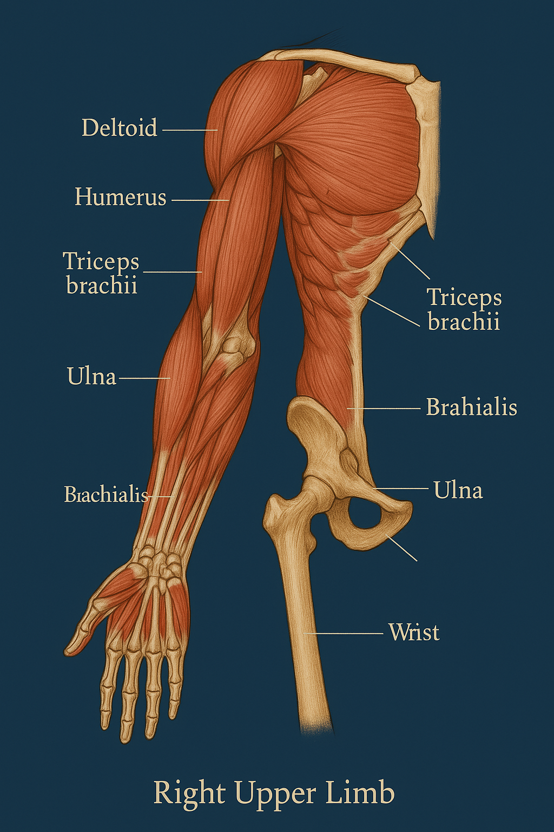
Miembro Superior Derecho
Miembro Superior izquierdo
Miembro Inferior Derecho
Miembro Inferior izquierdo

Slide 3
Miembro Superior Derecho
Miembro Superior Izquierdo
Miembro Inferior Derecho
Miembro Inferior izquierdo

Slide 4
Miembro Superior Derecho
Miembro Superior Izquierdo
Miembro Inferior Derecho
Miembro Inferior izquierdo

Slide 5
Miembro Superior Derecho
Miembro Superior Izquierdo
Miembro Inferior Derecho
Miembro Inferior Izquierdo

